Slide 1


GIÁO ÁN
Lĩnh vực: Phát triển ngôn ngữ
Đề tài: Làm quen chữ cái u,ư
(Ứng dụng Steam-Quy trình 5E)
Chủ đề: Những nghề bé yêu
Đối tượng: 5 - 6 tuổi
Thời gian: 30 - 35 phút
Người dạy: Đặng Thị Ánh Tuyết

Slide 2

E1: Gắn kết

Slide 3
E2: Khám phá

Slide 4
u

Slide 5



Slide 6
ư

Slide 7




Slide 8

So sánh

Slide 9
u
ư

Slide 11
E3: Chia sẻ/
Giải thích

Slide 12
E4: Áp dụng/
Củng cố

Slide 13
Trò chơi

Slide 14

Kết bạn

Slide 15
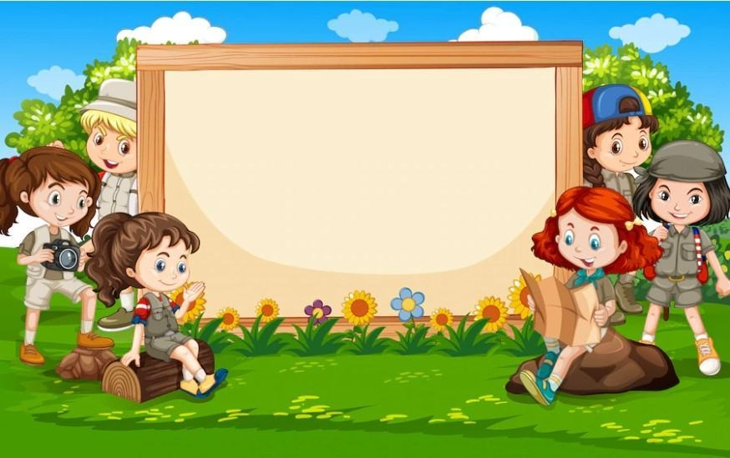
Sáng tạo
chữ cái

Slide 16
E5: Đánh giá

Slide 17


Slide 18

Xin chân thành cảm ơn!

